Slide 1
Předmět BPH_MAUC
Manažerské účetnictví
Ladislav Šiška
ladislav.siska@econ.muni.cz
místnost 545
konzultační hodiny
dle dohody e-mailem
Notes:
1

Slide 2
BPH_MAUC
Manažerské účetnictví
Cíl/výstupy z učení:
  Na konci tohoto kurzu bude student schopen porozumět a vysvětlit význam manažerského účetnictví pro řízení podniku; přiřadit náklady výrobkům, službám a podnikovým činnostem; sestavit rozpočty; zaúčtovat typické transakce v nákladovém účetnictví; navrhnout jednoduchý systém měření výkonnosti a interpretovat data jím shromážděná.
ECTS dotace = 8 kreditů, tj.(*25 až *30)= 200 až 240 hod./sem. !!!
Literatura:
  Studijní materiály a prezentace z přednášek (obojí průběžně zveřejňovány v Učebních materiálech předmětu v IS MU)
  DRURY, Colin a Mike TAYLES. Management and cost accounting. 12th Edition. Hampshire: Cengage Learning, EMEA, 2023. ISBN-13: 978-1-4737-9124-4
  ATKINSON, Anthony A., Robert S. KAPLAN, Ella Mae MATSUMURA a S. Mark YOUNG. Management accounting : information for decision-making and strategy execution. 7th ed. Boston: Pearson, 2020. ISBN 978-1-61853-351-7.
  FRANKLIN, Mitchell, Patty GRAYBEAL a Dixon COOPER. Principles of Accounting, Volume 2: Managerial Accounting. Houston (Texas): Rice University, OpenStax, 2019. ISBN 978-1-947172-60-9. https://openstax.org/details/books/principles-managerial-accounting/

Slide 3
BPH_MAUC
Podmínky absolvování
do hodnocení (100 b.) vstupuje:
  45 b. za přednáškové období (nutno získat min. 20 b.)
    až 32 b. příklady – samostatné úkoly (8 x 4 b.)
      odevzdání nejpozději NEDĚLE 23:59 daného týdne
    až 13 b. týmový projekt a jeho prezentace (13 b.)
      Vlastní originální 8min. příklad s využitím AI (7 b.)
        týmy se přihlásí ve 3. týdnu (týden od 7.10.) v ISu k tématu
        Odevzdání do 1. 12. 2024 23:59
      Oponentura a 10min. prezentace řešení příkladu jiného týmu (6 b.)
        prezentace 9. či 16. 12. 2024
  55 b. zkouškový test
    Komplexní příklad (viz ukázka v IS) + teoretické otázky abcd
Bonus: á 1 b. za účast na přednášce externisty

Slide 4

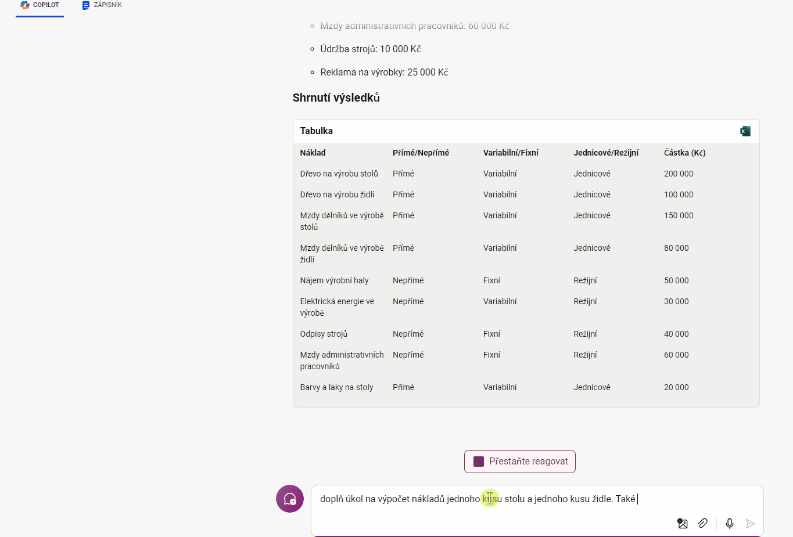
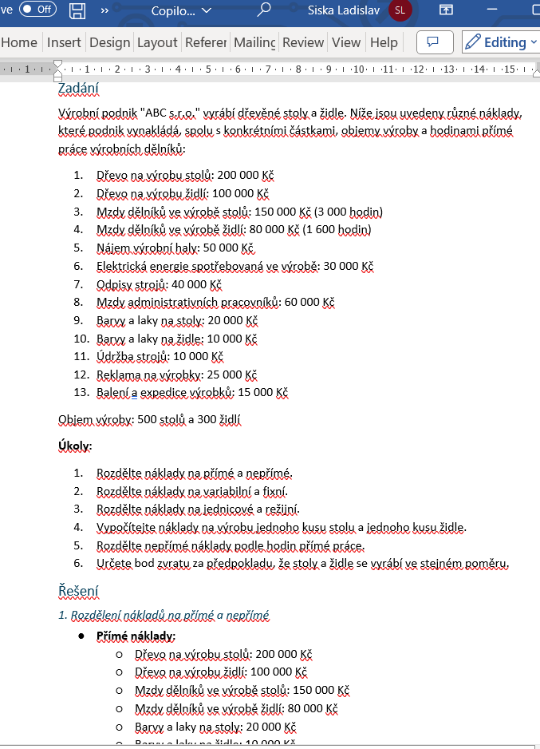
BPH_MAUC
Týmový projekt
Vlastní příklad s využitím AI
  Např. https://copilot.microsoft.com/

Slide 5
BPH_MAUC
Organizace zkoušky
před zkouškou nutno získat
20 b. za semestr, jinak hodnocení X !
forma zkoušky
  písemná – 80 minut
  ukázka testu v IS MU
přihlašování na termíny vypsané v IS MU
  termíny budou vypsány nejpozději 2 týdny před koncem přednáškového období
  v průběhu celého zkouškového vč. sobot
hodnocení viz výše – zahrnuje body ze semestru
výsledek testu v poznámkovém bloku v IS MU
  do 3 dnů po konání zkoušky nejpozději

Slide 6
BPH_MAUC
Podmínky absolvování
Všechny body se sčítají
Hodnocení dle celkového počtu bodů:
Stupeň | Procento minimální úspěšnosti
A | 92 b.
B | 84 b.
C | 76 b.
D | 68 b.
E | 60 b.

Slide 7
Dotazy?

